Slide 1

Skrivecenterworkshop
Førsteårsprøven
MAT, 1. årgang (daghold)
15.5.25
Stine Brix Pedersen, stbp@pha.dk

Slide 2

Program
Problemformulering og problemstilling
At skrive med et kvalificeret fagligt jeg/vi
Blooms taxonomiske niveauer
Kobling af teori på empiri i analysen

Slide 3
Indholdselementer i en akademisk opgave
Indledning
Problemformulering
  Evt. afgrænsning
Metode
Teori
Analyse
Diskussion
Konklusion
Evt. Perspektivering
Litteraturliste
Alle afsnit skal helst indledes
læsevenligt i et metasprog
Skrives jf. APA-standard.
Informationsslide

Slide 4


Problemstilling og problemformulering

Slide 5
Fra emne → problemstilling → problemformulering
Problemstilling og problemformulering er IKKE det samme
Emnet: Indeholder typisk flere problemstillinger
Problemstilling(er) = problematik: En sammenhæng inden for emnet. Betegner ofte noget uafklaret eller en udfordring/dilemma
Problemformulering: Det, du vil undersøge inden for problemstillingen = Et afgrænset fokus. Oftest i form af et spørgsmål, gerne indledt med spørgeordet “Hvordan”

Slide 6
I oplever en problemstilling som …
…en undren, en vildrede, et dilemma, som nogle
paradokser og modsætninger…
… noget der stimulerer lyst og nysgerrighed, trang til at overvinde og mestre – men som også giver tvivl, irritation og frustration…

Slide 7


En god problemformulering er afgørende for opgaven
Bruges til at komme fra emne til fokus
Man skal stille sig spørgende overfor for det,
man gerne vil undersøge.
Formuleringen skal fungere som en rettesnor i opgaveskrivningen.
Problemformuleringen er med til at afgøre,
hvilke metoder og hvilke teorier der kan anvendes i analysen.

Slide 8
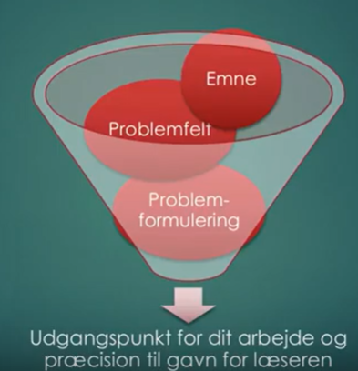
Problemformuleringen skal…
være kort og præcis
hænge tydeligt sammen med den foregående indledning
gerne være problematiserende, diskuterende, undersøgende, bygge på et dilemma
IKKE kunne besvares med et ja eller et nej

Slide 9
En god problemformulering
Er afgrænset frem for bred
Undersøger emner, der er tilpas komplekse til, at du ikke kan slå svaret op i et leksikon eller svare ja/nej
Undersøger problemstillinger, der ikke er enkle svar på
Lægger op til, at du bruger viden, teorier og begreber frem for at gengive dem (analyse, vurdering, diskussion frem for referat)
Bruger hv-ord (især hvorfor og hvordan)
Indeholder åbne spørgsmål
Indeholder mål- eller elevgruppe
Kan evt. bygges op af to undersøgelsesspørgsmål, fx;
  Først en afdækning af pædagogisk praksis: Hvad karakteriserer idrætsfagets kompleksitet i indholdsområderne?
  Efterfulgt af en undersøgelse: Hvordan kan undervisningen understøtte udviklingen af elevernes kompetencer i idræt?

Slide 10
Førsteårsprøven: Den skriftlige del
Der udarbejdes en skriftlig tværfaglig projektopgave med udgangspunkt i en godkendt lærerfaglig problemformulering. Denne tager afsæt i indholdsområder fra grundfagligheden og den studerendes første undervisningsfag, samt arbejdet med målene for integreret praktik på 1. årgang.
Opgaven indeholder redegørelse for, analyse og vurdering af en lærerfaglig problemstilling i relation til de tre progressionsspor og udvalgte dimensioner i lærerrollen.

Slide 11
Problemformulering vinkling til både første undervisningsfag og lærerens grundfaglighed
Førsteårsprøven

Slide 12

1. Forhold jer til problemformuleringernes vinkling
- ift. første undervisningsfaget og lærerens grundfaglighed i eksempel 1- 4
2. Prøv at omskrive eksemplerne på problemformuleringer, så de favner både første undervisningsfag og lærerens grundfaglighed
I arbejder med fire eksempler

Slide 13
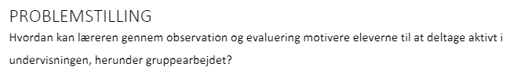
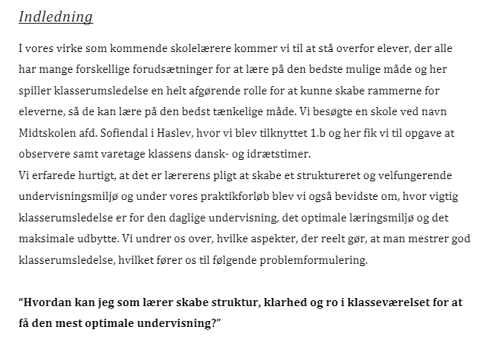
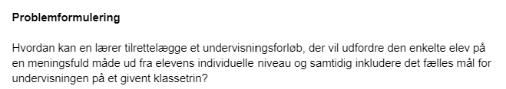
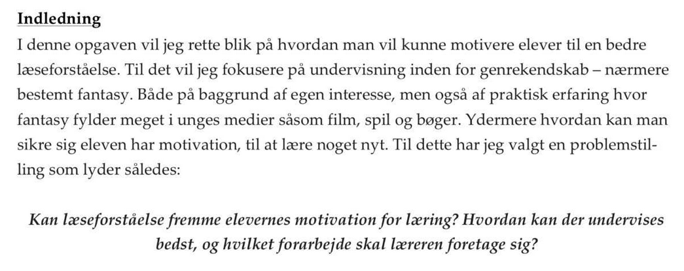
Eksempel 1
Eksempel 2
Eksempel 3
Eksempel 4

Slide 14
Eksempler på problemformuleringer fra førsteårsprøver
”Hvordan kan man med fokus på forforståelse, struktur og rammesætning af læseundervisning fremme elevernes mulighed for læring, samt mindske uønsket uro i en 5. klasse?”
“Hvordan kan en struktureret og rammesat og undervisning med opdagende skrivning påvirke 2. kl. elevers motivation til læring?”
”Hvad kræver det af lærerens klasseledelse og relationskompetencer at tilrettelægge undervisning mod elever, der har vanskeligheder med skriftsprogstilegnelse?”
Informationsslide

Slide 15
Eksempler på problemformuleringer fra førsteårsprøver
”Hvilke konsekvenser har co-teaching for inklusion af elever med skriftsprogsvanskeligheder i dansk, og hvordan kan man forbedre tolærerordningen, så alle elever i højere grad inkluderedes i skriveundervisningen?”
”Hvordan kan man som lærer arbejde med klasseledelse i mundtlighedsundervisningen, og hvilke fagdidaktiske og relationelle udfordringer og muligheder kan der være i den forbindelse?”
Informationsslide

Slide 16
At skrive med et kvalificeret fagligt jeg/vi

Slide 17
At skrive med et kvalificeret fagligt jeg/vi
”...er det tilladt at bruge ´jeg´ de steder i opgaven, hvor det rent faktisk er opgaveskriveren der gør noget.”
(Signe Skov, skrivekonsulent ved Københavns Universitet, http://hum.ku.dk/uddannelser/vejledning/sprogtest/)
Ved at skrive ”jeg” viser du, at du formår at forholde dig kritisk til dit stof. Du udviser altså selvstændighed, hvilket kan give point i en akademisk opgave!
(Lasse Løber. 2015)

Slide 18

At skrive med et kvalificeret fagligt jeg/vi
Hav in mente
Når du skriver ”jeg”: skal det være et ”fagligt jeg” der tager stilling til nogle faglige spørgsmål
Du må ikke skrive ”jeg synes”, ”jeg mener” eller ”jeg har det sådan, at…”
- da der i så fald er tale om irrelevante, subjektive tilkendegivelser, som ikke hører hjemme i en
akademisk kontekst
Med andre ord:
Når du fx skriver ”jeg er sikker på, at..” eller ”jeg tænker” er det udtryk for din egen personlige holdning, som din opgaves læsere ikke kan bruge til noget
Tag i stedet din akademiske hat på
Skriv ”jeg” som et ”fagligt jeg” i afsnit hvor du tager stilling til faglige problemstillinger, samt træffer valg som du kan argumentere for

Slide 19

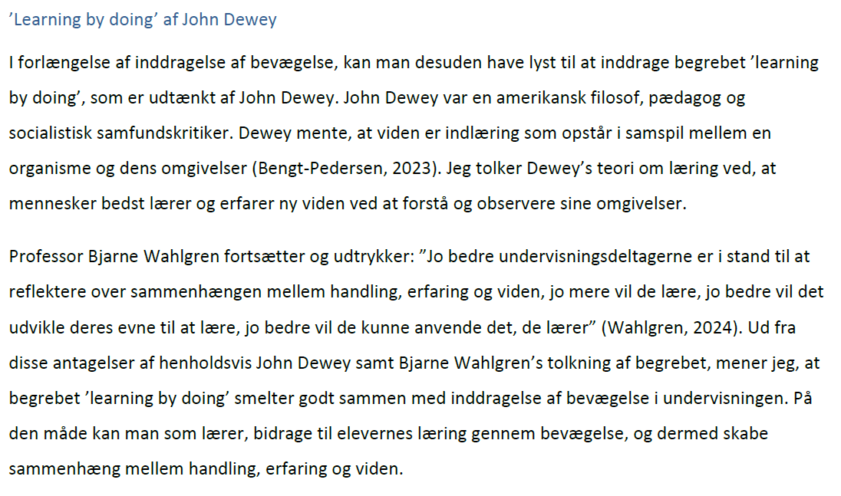
At skrive med et kvalificeret fagligt jeg/vi
I et teoriafsnit
Eksempel A

Slide 20

At skrive med et kvalificeret fagligt jeg/vi
I et analyse/diskussions-afsnit
Eksempel B
Balancen mellem trivsel og faglighed er, ifølge Klinge, enormt vigtig for læreren at kunne mestre. (Klinge, L. 2017) Dette kan imødekommes på forskellige måder, men med et kig på klassesamtalen, har vi et eksempel, som vi selv har set ude i praktikken. Her sad eleverne i en rundkreds og havde en samtale om regler indenfor en leg, som de ofte leger ude i frikvarteret. Samtalen fungerede ved, at de kastede en bold til hinanden og derefter snakkede og argumenterede de. Der var også én, som var ordstyrer og skrev logbog (Praktikken, 2023, se bilag 3). Her ser vi både en demokratisk samtale, men også mulighed for mundtlighed. Der er dog stadig mulighed for, at elever som Mona træder for meget frem og afbryder, mens en elev som Christian måske vil blive overvældet og enten ikke sige noget eller i værste fald blive ked af det, når han fik bolden. Derfor kunne vi her en anden gang…

Slide 21

At skrive med et kvalificeret fagligt jeg/vi
I et analyse/diskussions-afsnit
Eksempel C
I vores søgen mod at styrke elevernes mundtlige deltagelse ville vi afprøve om elevstyrede aktiviteter kunne hjælpe. Derfor ville vi implementere aspekter fra Cooperative Learning (fremover benævnt CL). Psykologi professoren, Spencer Kagan, har udviklet dette, hvor han bl.a. snakker om CL-strukturer. En af disse strukturer kaldes for ´svar-bazar´ (Emu, 2022). Dette er for det første sandsynligvis let at implementere i sin klasse, da eleverne får et ark udleveret, som fortæller dem, hvad de skal gøre. Man kan også gøre dette til et ritual i klassen, som kan trækkes frem en gang imellem, når eleverne skal træne deres mundtlighed. De fagligt svage elever får herved lov til at høre svar fra de andre, mens de fagligt stærkere elever også får gavn af at få lov til at forklare begreberne/svare på spørgsmålene. Hvis vi igen tager et kig på eleverne fra vores cases, så kan vi sige, at dette formentlig var en hjælp. Hvilket vi fx ser i følgende eksempel fra praktikken…

Slide 22
Blooms taxonomiske niveauer

Slide 23
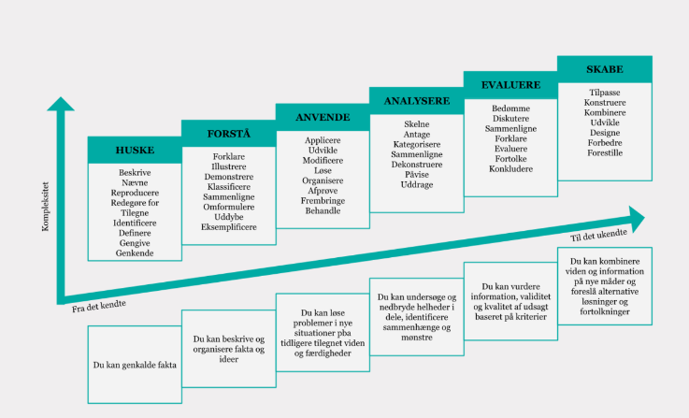
Blooms taxanomi
Jeres opgaver bedømmes ud fra en taxanomisk skala som denne

Slide 24
Kobling af teori på empiri i analysen

Slide 25
SKRIV MED TEORI
For at bevæge sig op af den taxonomiske stige, skal I skrive analyserende vha. teori
Opgaven løftes ud af det rent private og holdningsbaserede, når du inddrager teorier og forskning i opgaven og bruger det til at undersøge problemet og empirien (fx observationer) med
Teori er samlede sæt af mere eller mindre abstrakte antagelser, som har en vis indre sammenhæng, og som tjener til at forstå og forklare virkeligheden. Disse antagelser (en slags særlige briller) bruger I i jeres analyser. Der er fx forskel på at tage idrætsteoretiske eller danskteoretiske briller på, når man undersøger et problem i folkeskolens undervisning

Slide 26
SKRIV MED TEORI (fortsat)
At skrive analyserende = en samtale mellem teori og empiri
To forskellige tilgange
  Induktiv tilgang: I tager udgangspunkt i din empiri (hvad springer i øjnene?) og lader den være styrende for den videre analyse (hvilken teori kan I så bruge til at analysere det, der sprang i øjnene med?) = empirien er styrende for valg af teori
  Deduktiv tilgang: I tager udgangspunkt i en teori eller et begreb (måske er I optagede af stilladsering i idrætsundervisningen) og lader den/det være styrende for analysen = et teoretisk filter lægges ned over empirien

Slide 27
SKRIV ARGUMENTERENDE
At skrive argumenterende = at underbygge sine udsagn og ikke blot postulere noget.
Følg alle påstande til dørs, og parkér dine subjektive holdninger.
Toulmins argumentationsmodel kan hjælpe:
  en påstand
  et belæg
  en hjemmel
Eksempelvis
Argument: Elever udvikler bedst deres fagsprog, når de får mulighed for at bruge sproget aktivt, mens de lærer fag
Sådan lærer elever fagsprog (belæg) — → Eleverne skal bruge fagsproget aktivt (påstand)
Sproglig udvikling bestemmes af, om man får mulighed for at afprøve sprog i en relevant kontekst (hjemmel)

Slide 28


Her kan du læse mere om førsteårsprøven
I det gældende praktikhæfte; https://www2.phabsalon.dk/fileadmin/user_upload/Praktik_klinik_dokumenter/L_faelles/Praktikhaefte-for-Laereruddannelsen-2024-2025.pdf
Den gældende studieordning og det gældende lovgrundlag
Studieordning og lovgrundlag | Professionshøjskolen Absalon
I flg. to bøger;
Christensen, D. A., & Andersen, K. M. (2023). Integreret praktik i fagene: professionsudvikling i praksis. (1. udgave.). Akademisk.
Böwadt, P. R., & Eskildsen Jepsen, R. (2023). Integreret praktik i læreruddannelsen. (1. udgave.). Samfundslitteratur.
Informationsslide

Slide 29




Litteratur om metode til opgaveskrivning
Informationsslide

Slide 30
Referencer til litteratur om metode til opgaveskrivning
Rienecker, L., & Stray Jørgensen, P. (2022). Den gode opgave : håndbog i opgave-, projekt- og specialeskrivning (6. udgave). Samfundslitteratur.
Heger, S., & Hvass, H. (2018). Skriv og skriv : red din opgaveskrivning (1. udgave). Samfundslitteratur.
Eskebæk Larsen, M. (2020). Skriv opgaver på læreruddannelsen : håndbog i akademisk skrivning og studieteknik (1. udgave). Samfundslitteratur.
Heger, S., & Arndal, L. S. (2024). Skriv sammen - i grupper : skriveproces, organisering, teknikker (1. udgave.). Hans Reitzel.
Informationsslide

Slide 31


Skrivecenterets tilbud foråret 2025
Få hjælp til dine skriftlige opgaver med workshops og vejledning!
1. årgang (førsteårsprøven)
Workshops
Dansk ældste: 22. april kl. 9.30-10.30 (A1.44 Multi)
Matematik: 15. maj kl. 11.00-11.45 (A2.03 Multi)
Dansk yngste og Engelsk: 9. maj kl. 14.10-15.10 (A1.48 Multi)
Drop-in skrivevejledningscafe
Mandag og torsdag i uge 23 (skriveugen) kl. 9.00-11.45 og kl. 12.30-14.30
(A2.02 Multi)
Bachelorstuderende
Virtuel workshop: 29. april kl. 15-16
Virtuel drop-in skrivevejledningscafe: Onsdage i uge 17, 18 og 19 kl. 15-16*
(links udsendes via BA-Its-Learning rum)
*I uge 17 kl. 16.15-17.15
E-lær (1. årgang)
Speakede slides om opgaveskrivning på www.studienet.dk
Alle lærerstuderende
Individuel skrivevejledning: Du kan, som lærerstuderende, altid søge vejledning, uanset hvilket fag du følger, og uanset hvilken slags skriftlige opgaver, du er i gang med at skrive. Individuel vejledning er for alle dag- og e-læringsstuderende. Send et uddrag af din tekst til stbp@pha.dk for individuel vejledning 📧

Slide 32

Kontakt Læreruddannelsens Skrivecenter
Ved behov for vejledning på skrevne opgaver eller svar på konkrete spørgsmål om akademisk skrivning og kildehåndtering
Kontakt: Stine Brix Pedersen (stbp@pha.dk)

Slide 33

God arbejdslyst med jeres opgaver ☺

